Slide 1
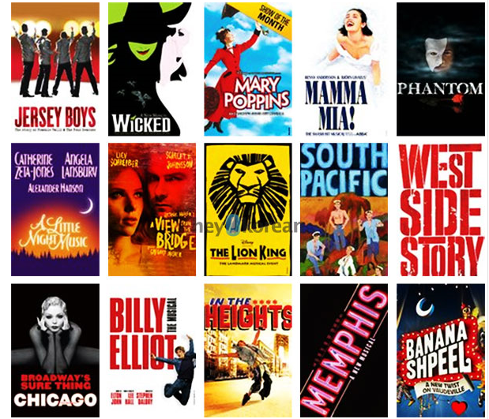
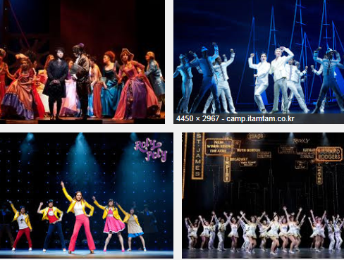
ITWILL JAVA Project
첫 번째
March 23 2015
3조
김민성
박준혁
한재규
박민석
오연선
임소리
Ticket Sale System

Slide 2
IT Will
JAVA
Project
목차 (Contents)
개요
2. 클래스 소개
3. 파일 구조
4. 주요 기능
-UI 캡쳐 화면
5. 시연

Slide 3
3조 First Project
3
개요
IT Will
JAVA
Project
공연 예매 시스템
1.회원 가입 및 로그인 후 예매
2. 여러 공연들을 추가 삭제
3. 공연선택 후 회원의 결제 계산
4. 주문확인 및 회원 정보 수정 확인 (부가 정보 확인)

Slide 4
3조 First Project
4
클래스 소개
IT Will
JAVA
Project
Package | Class
Concert (공연) | Concert, ConcertDao, ConcertInterface,ConcertManager
Member (회원) | Member, MemberDao, MemberInterface, MemberManager
Order(주문) | Order, OderDao, OrderInterface, OrderManager
Pay(결제) | Discount, Pay, PayDao, PayInterface, Paymanager
User Interface | ConcertList, ConcertRecord, JoinPanel, LoginPanel, LogoutLabel, MainFrame, MyOrderPanel, MyPagePanel, OrderPanel, OrderRecord

Slide 5
3조 First Project
5
파일 구조
IT Will
JAVA
Project
회원정보(100byte)
이름 (name) | 나이 (age) | 주소(address) | 전화번호 (phone) | password(passwd) | 이메일 (email) | ID (id)
String | Int | String | String | String | String | String
6byte | 4byte | 10byte | 26byte | 16byte | 32byte | 16byte
주문정보(24byte)
회원정보 (member) | 공연정보 (coninfo) | 결제정보 (pay)
String | Int | Int
16byte | 4byte | 4byte
공연정보(60byte)
번호 (no) | 공연제목 (title) | 공연날짜 (date) | 출연진 (artist) | 가격 (price)
Int | String | String | String | Int
4byte | 12byte | 20byte | 20byte | 4byte
결제정보(16byte)
번호 (no) | 결제수단 () | 할인정보 (disconut) | 결제가격 (price)
Int | Int | Int | Int
4byte | 4byte | 4byte | 4byte

Slide 6
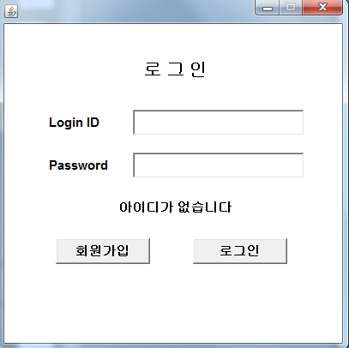
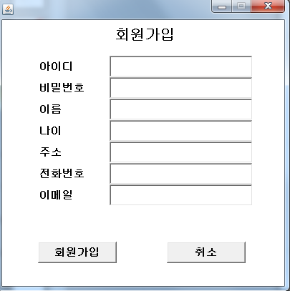
3조 First Project
6
주요 기능
IT Will
JAVA
Project
1.회원 가입 및 로그인
}
V

Slide 7
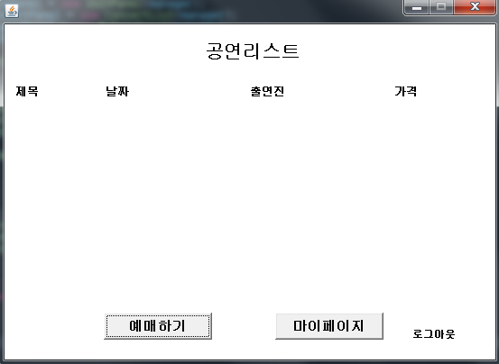
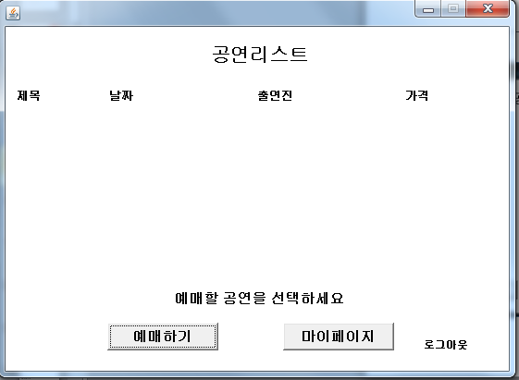
3조 First Project
7
주요 기능
IT Will
JAVA
Project
2-1.공연의 선택
V

Slide 8
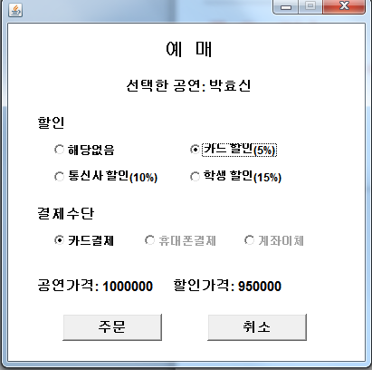
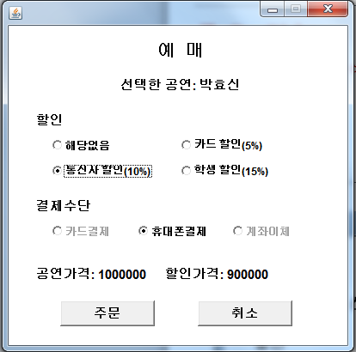
3조 First Project
8
주요 기능
IT Will
JAVA
Project
2-2.공연의 예매(할인 선택)
V
V
V
V

Slide 9
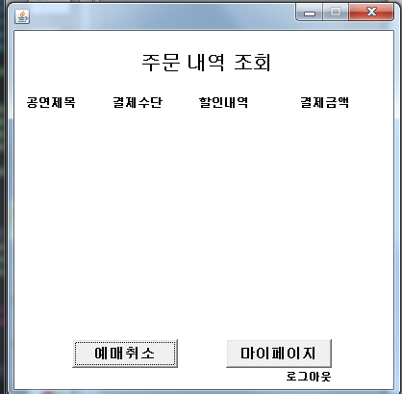
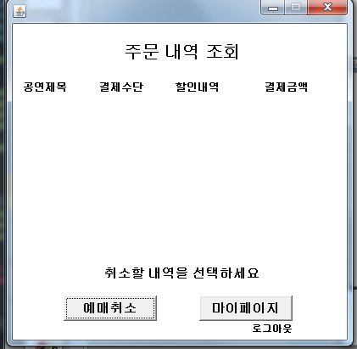
3조 First Project
9
주요 기능
IT Will
JAVA
Project
3.주문 내역 조회
V

Slide 10
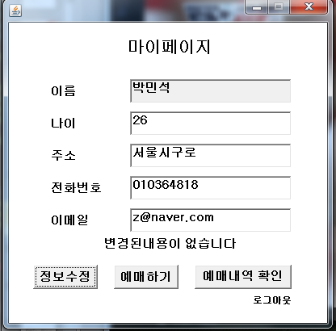
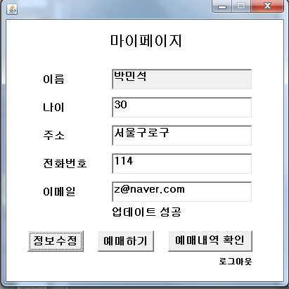
3조 First Project
10
주요 기능
IT Will
JAVA
Project
4.마이 페이지(정보 수정)
V
V
V
V

Slide 11
감사합니다
잠시 후 시연이 이어집니다

